Slide 1
Groep 7 en 8 – De kleine stad

Slide 2
deel 1

Slide 3
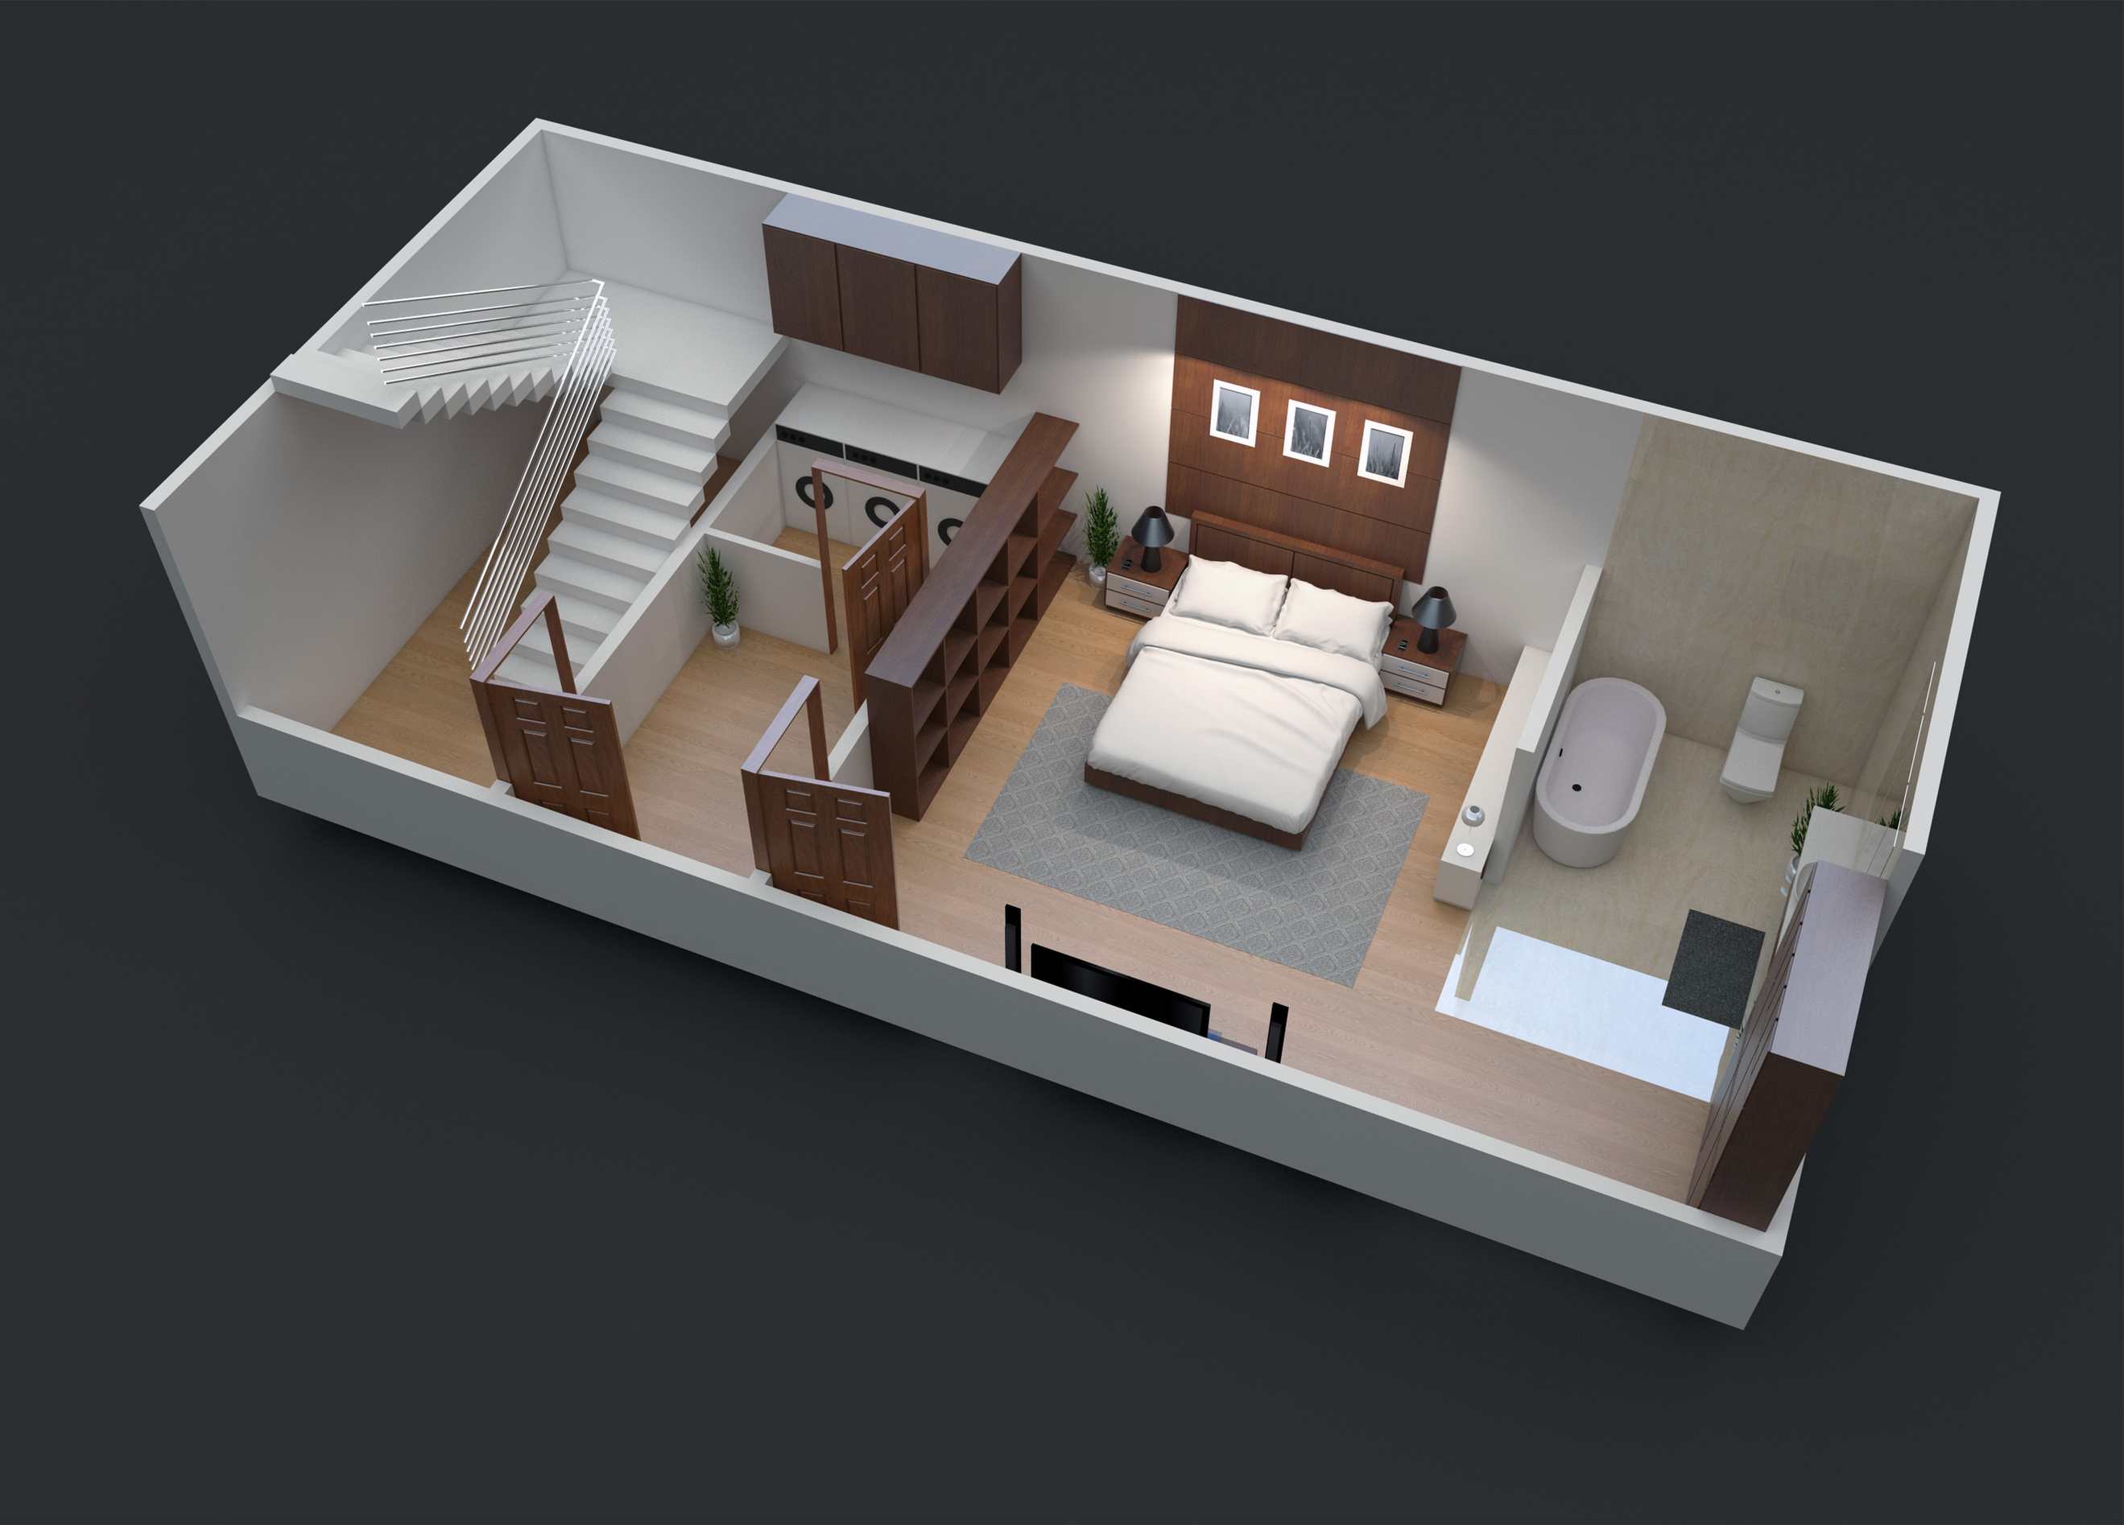
deel 2
Jouw tiny house:
de plattegrond

Slide 4
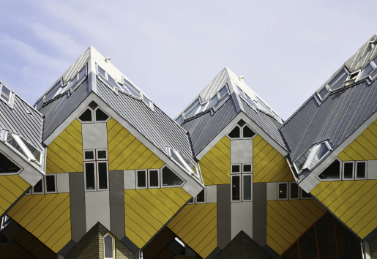
deel 3
Spellencircuit

Slide 5
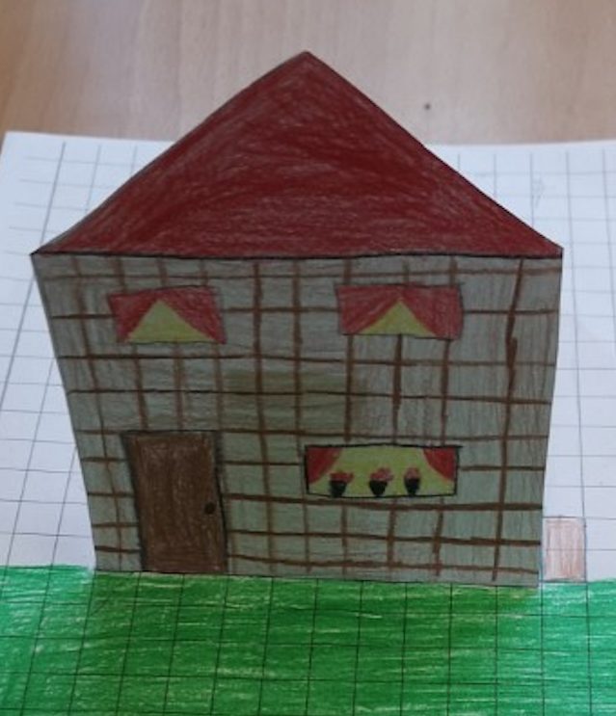
deel 4
Jouw tiny house:
de voorgevel

Slide 6
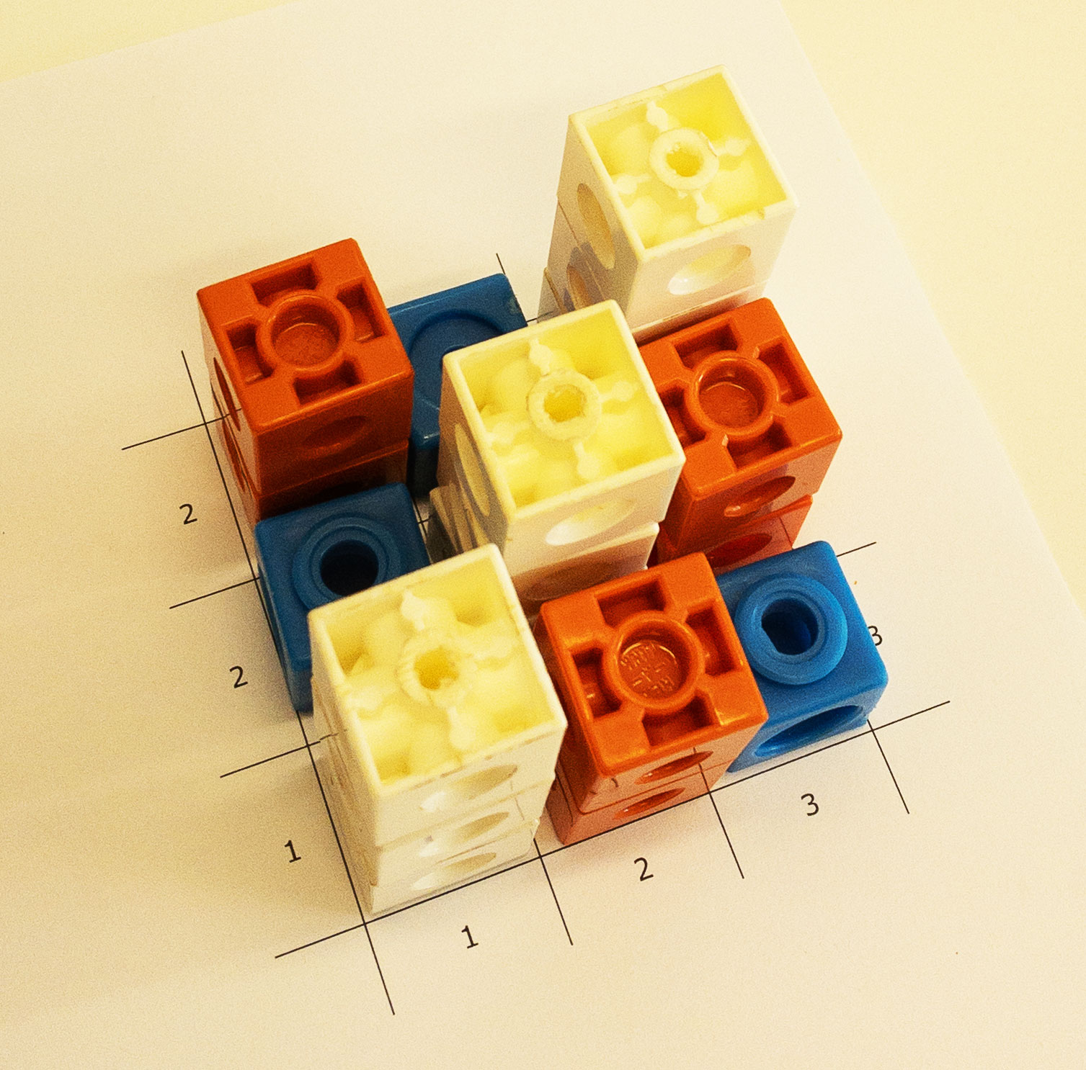
deel 5
Bouwcircuit:
torenstad

Slide 8
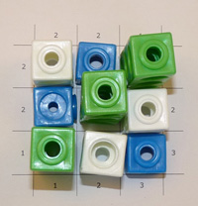
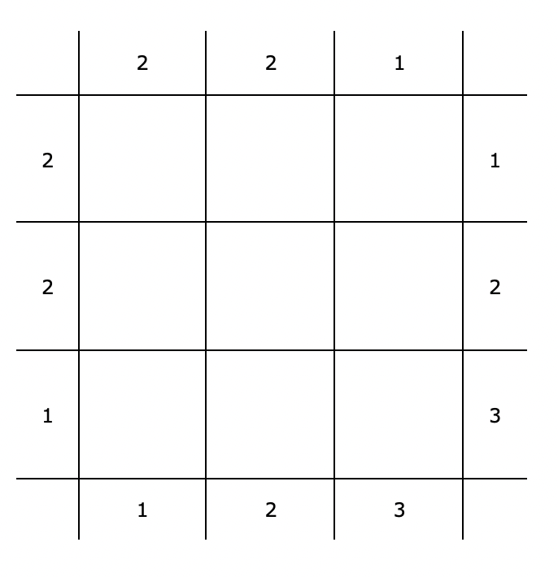
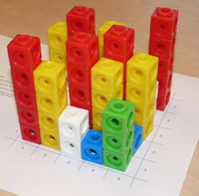
Bouwplaats
Laat op de bouwplaats een torenstad verrijzen.
Gebruik torens met hoogten 1, 2 en 3. Elke hoogte komt driemaal voor.
Elke hoogte mag in elke rij en in elke kolom maar 1 keer voorkomen.
Houd rekening met de getallen die bij de rijen en kolommen staan.

Slide 9
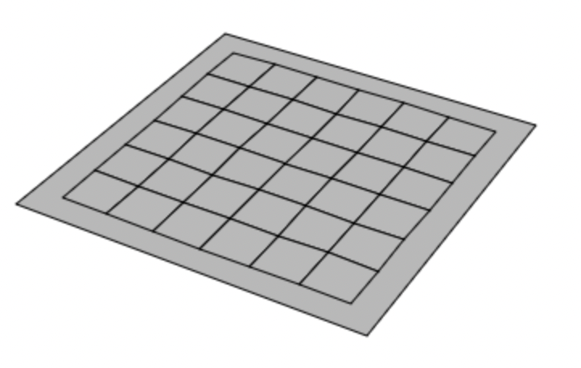
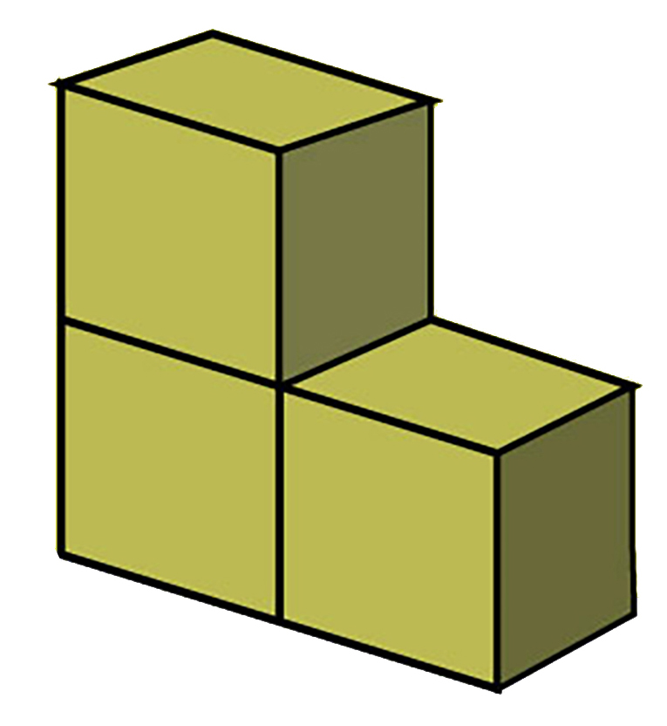
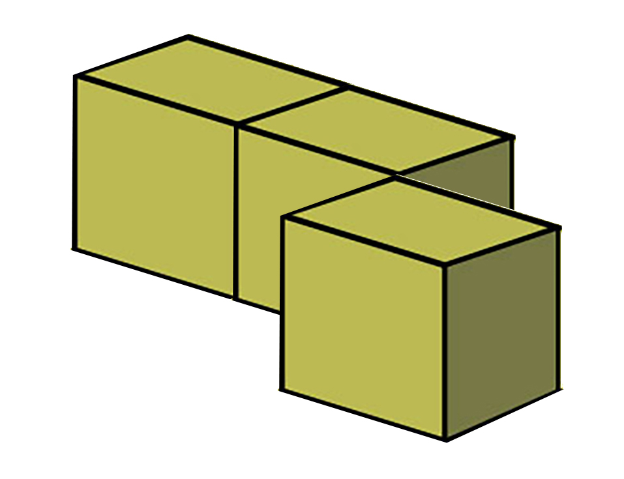
Kubushuisjes
Hoeveel verschillende huisjes kun je maken
met 3 kubussen? De kubussen mogen naast
elkaar en op elkaar staan. De kubussen moeten met hele zijvlakken aan elkaar grenzen.
Dus dit is goed:
En dit niet:

